Slide 1

Evaluación de etiquetadores morfosintácticos para el español
Máster Universitario en Inteligencia Artificial, Reconocimiento de Formas e Imagen Digital.
Lingüística Computacional
2021-2022
Germán Pescador Barreto
Adrián Vázquez Barrera

Slide 2
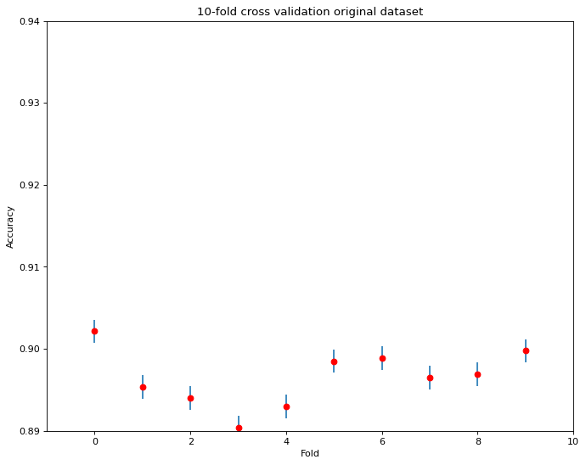
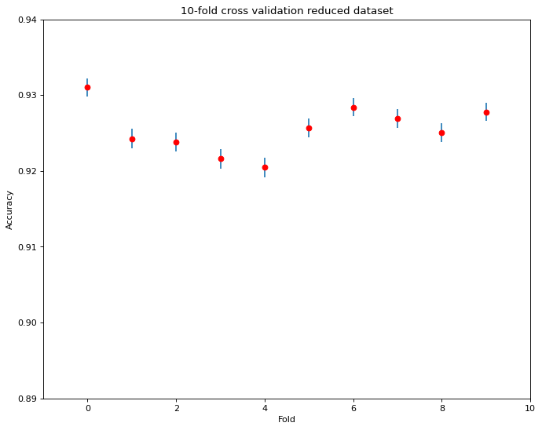
Tarea 1

Slide 3
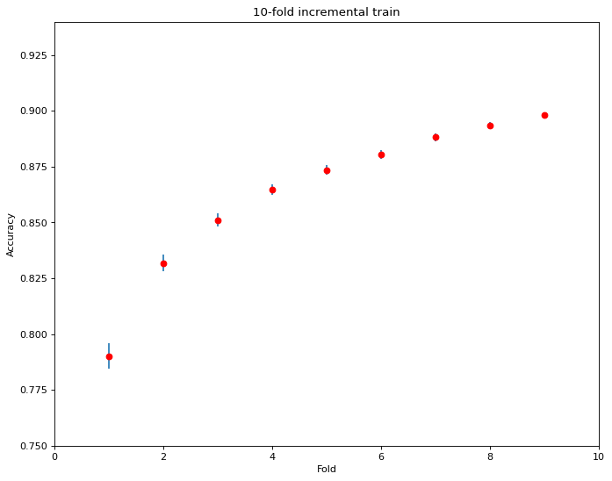
Tarea 2

Slide 4
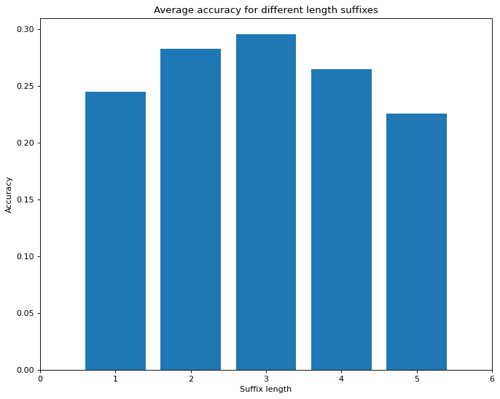
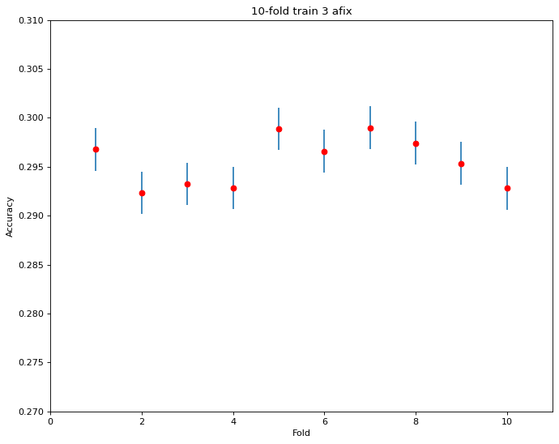
Tarea 3

Slide 5
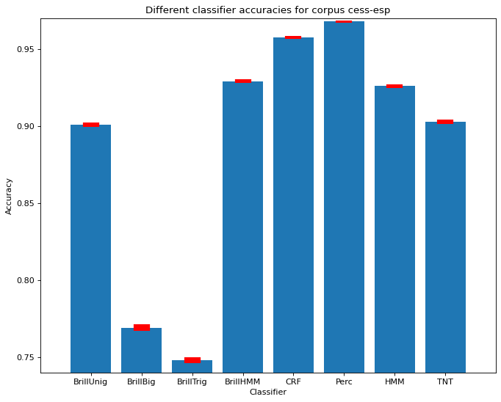
Tarea 4

Slide 6

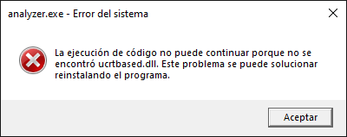
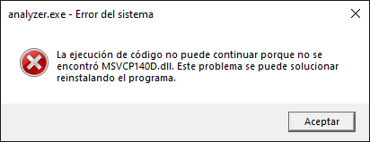

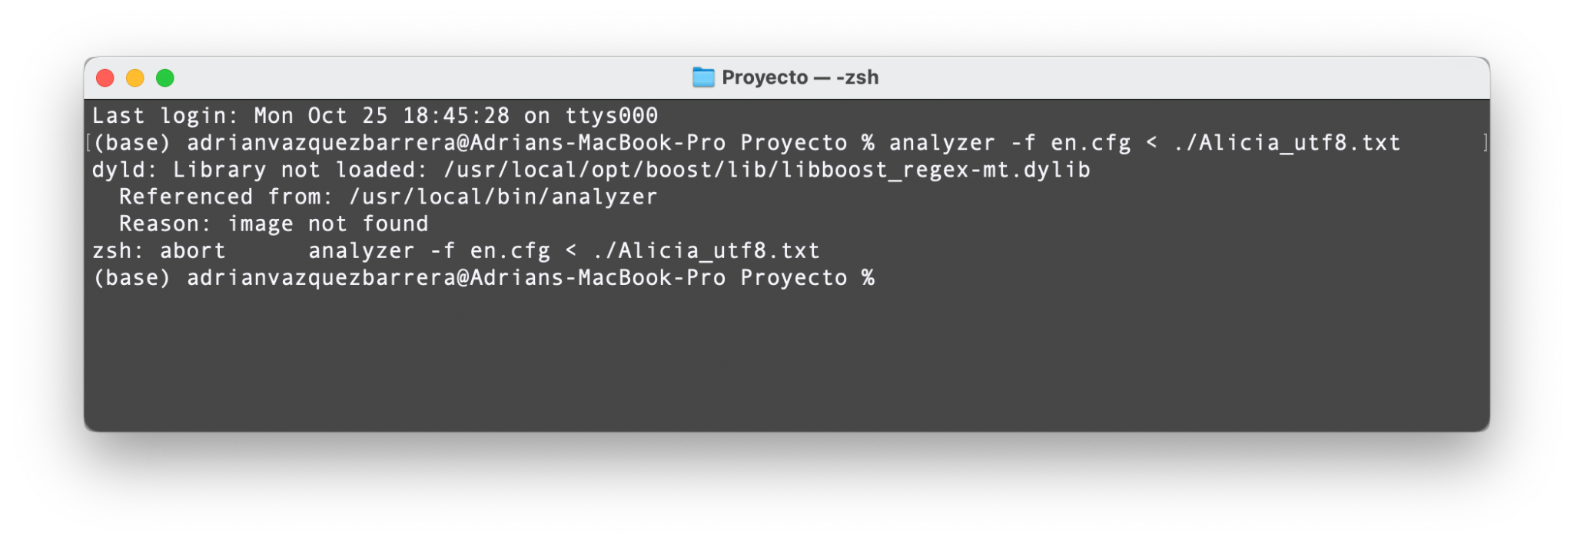
Tarea 5

Slide 7

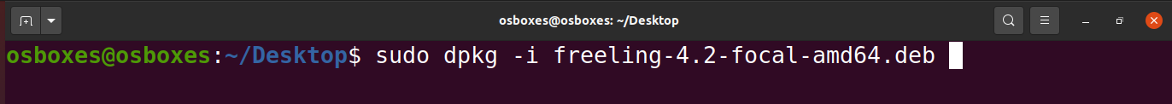
Tarea 5

Slide 8
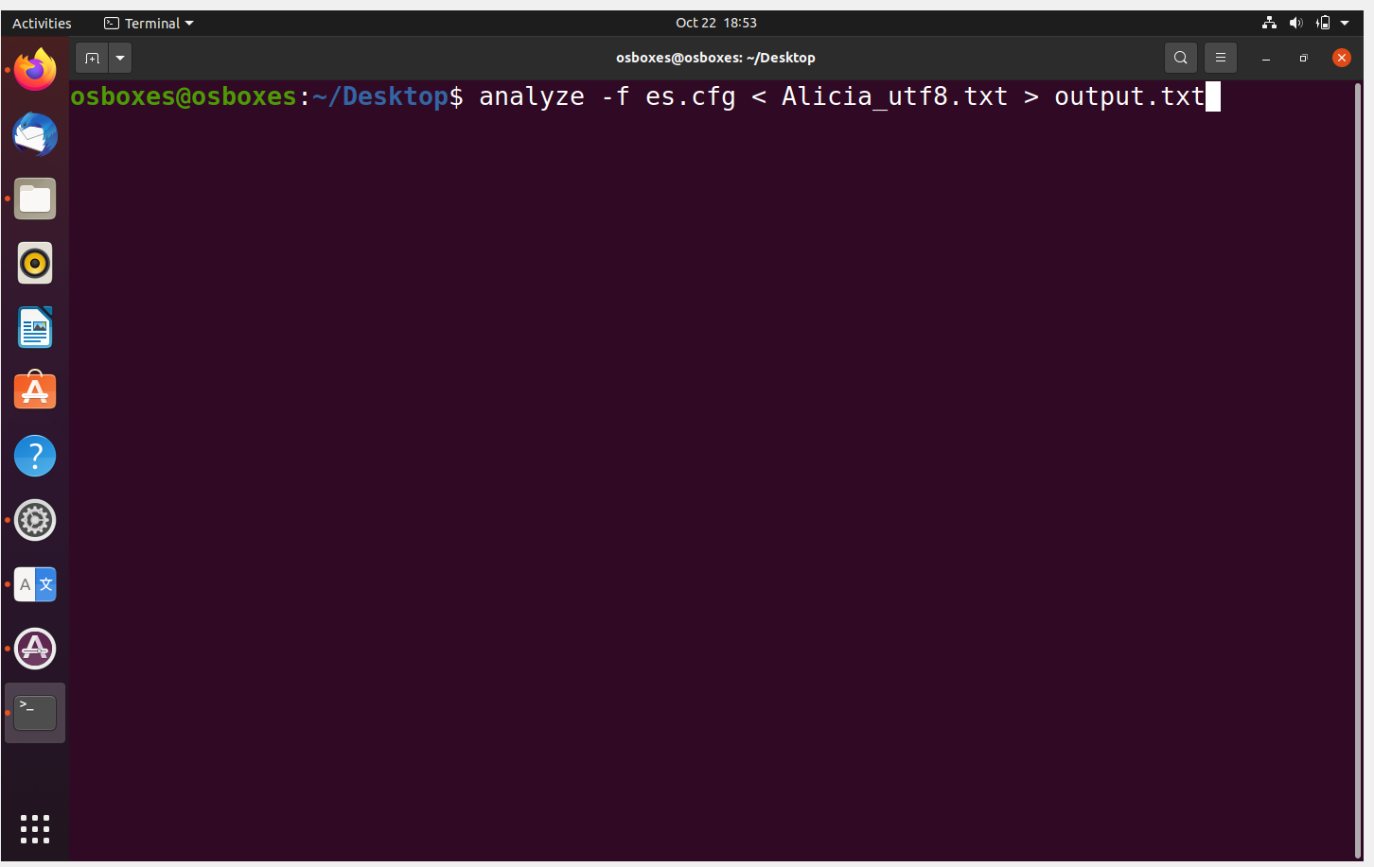
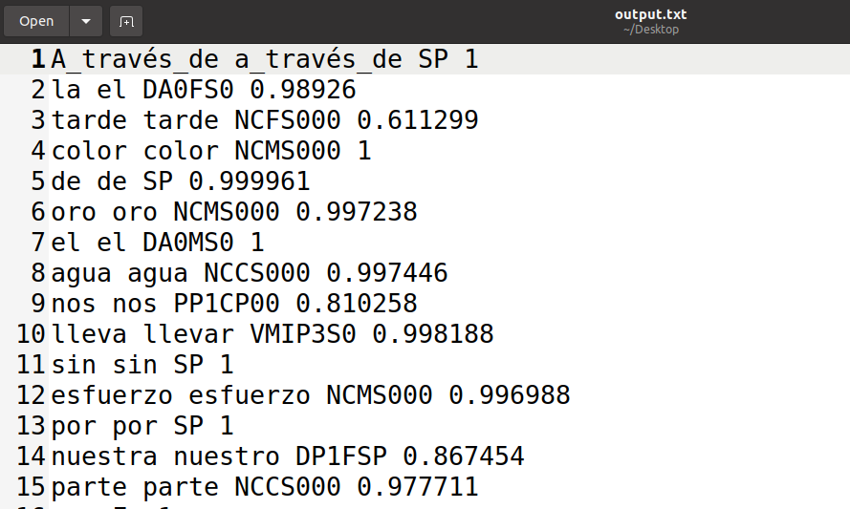
Tarea 5

Slide 9
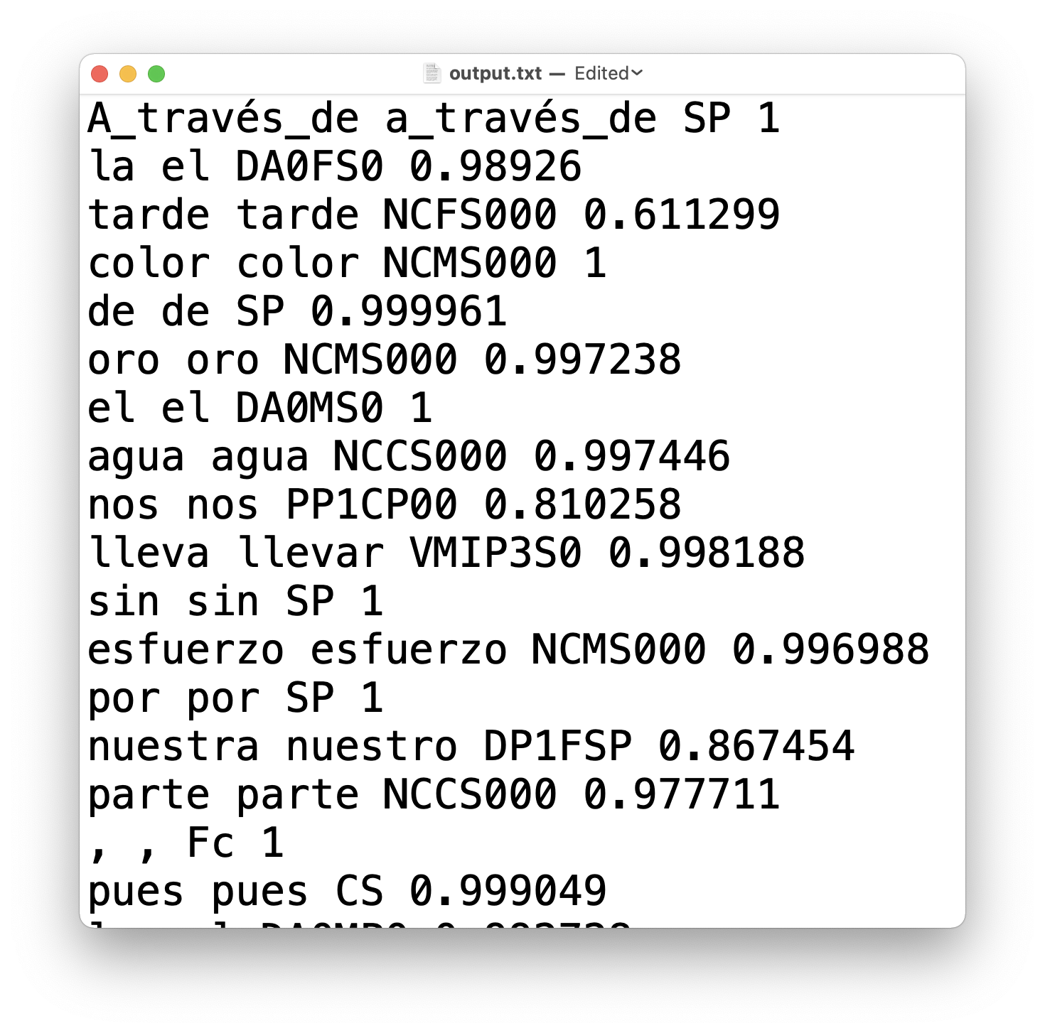
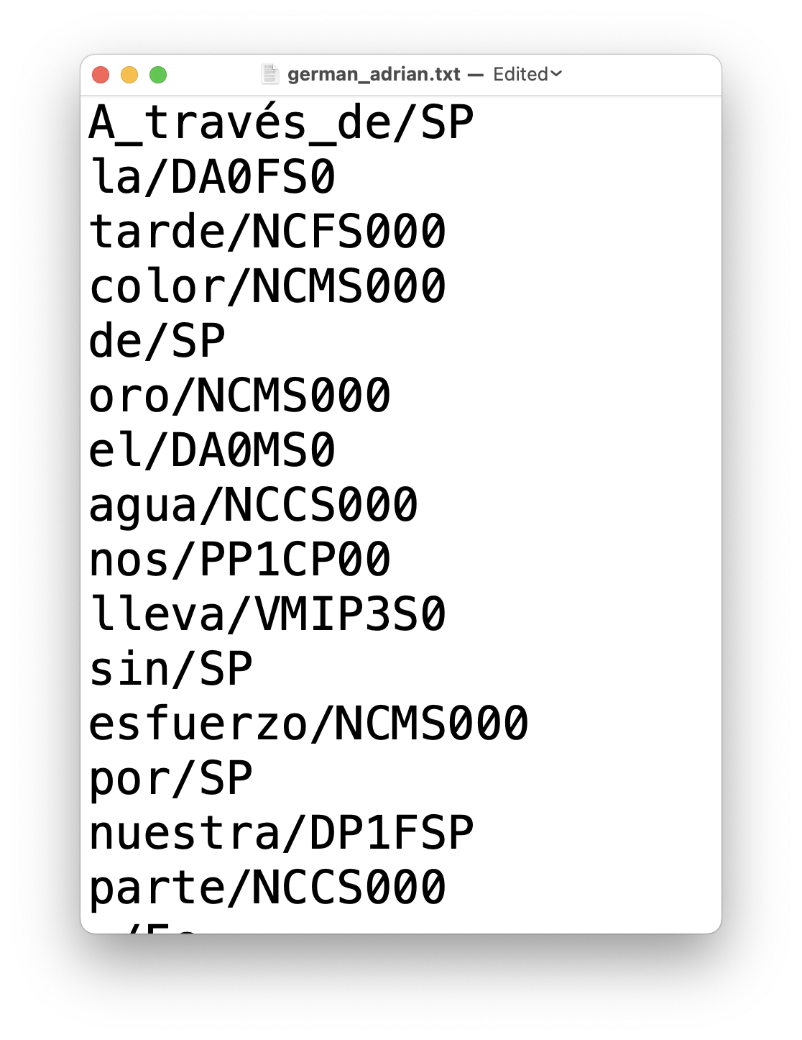
Tarea 5

Slide 10
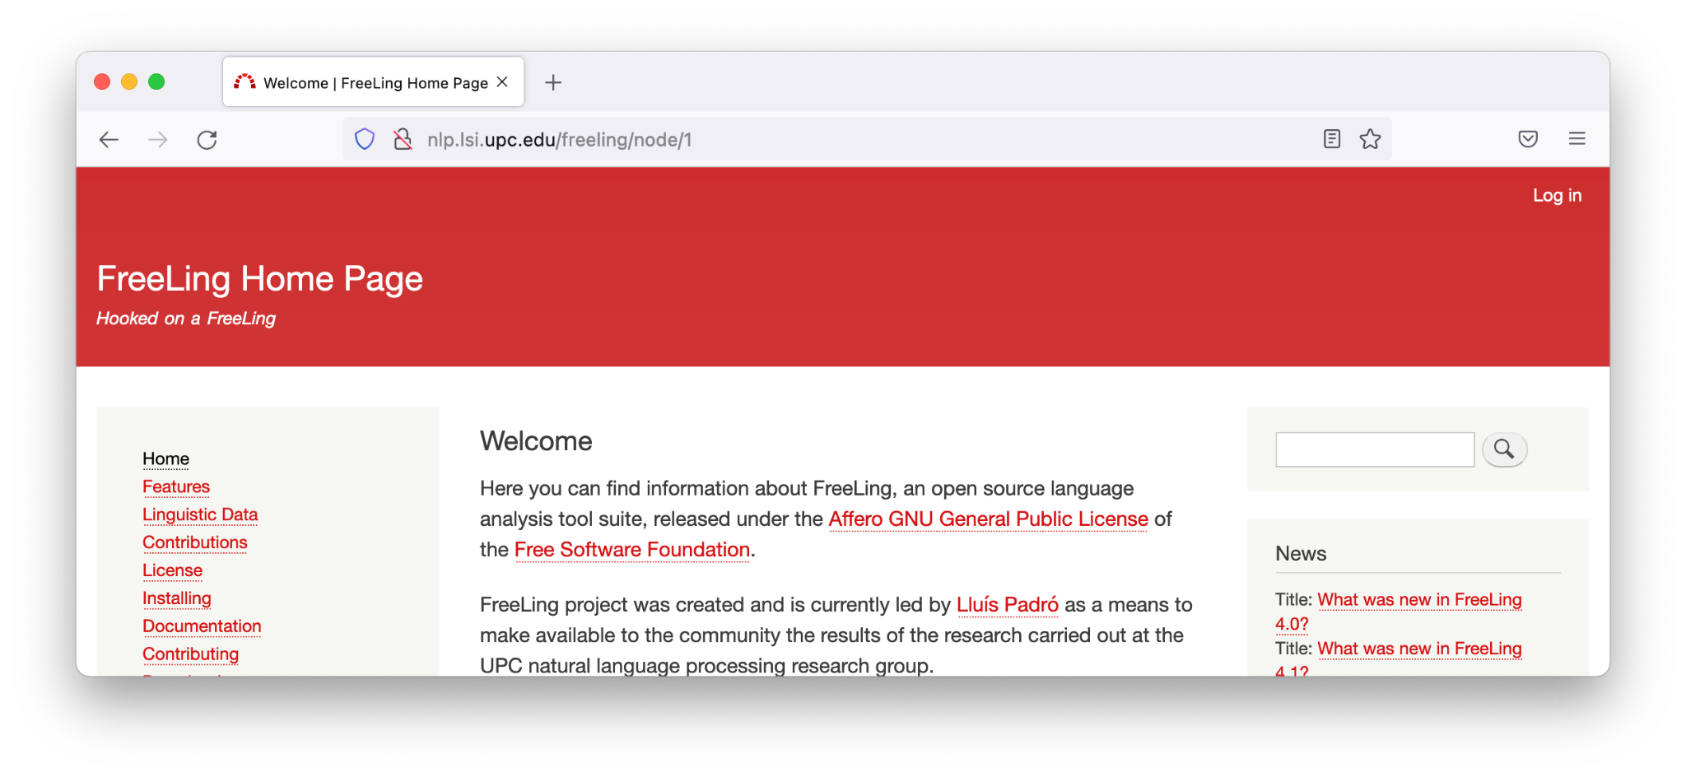
Tarea 5

